Slide 1
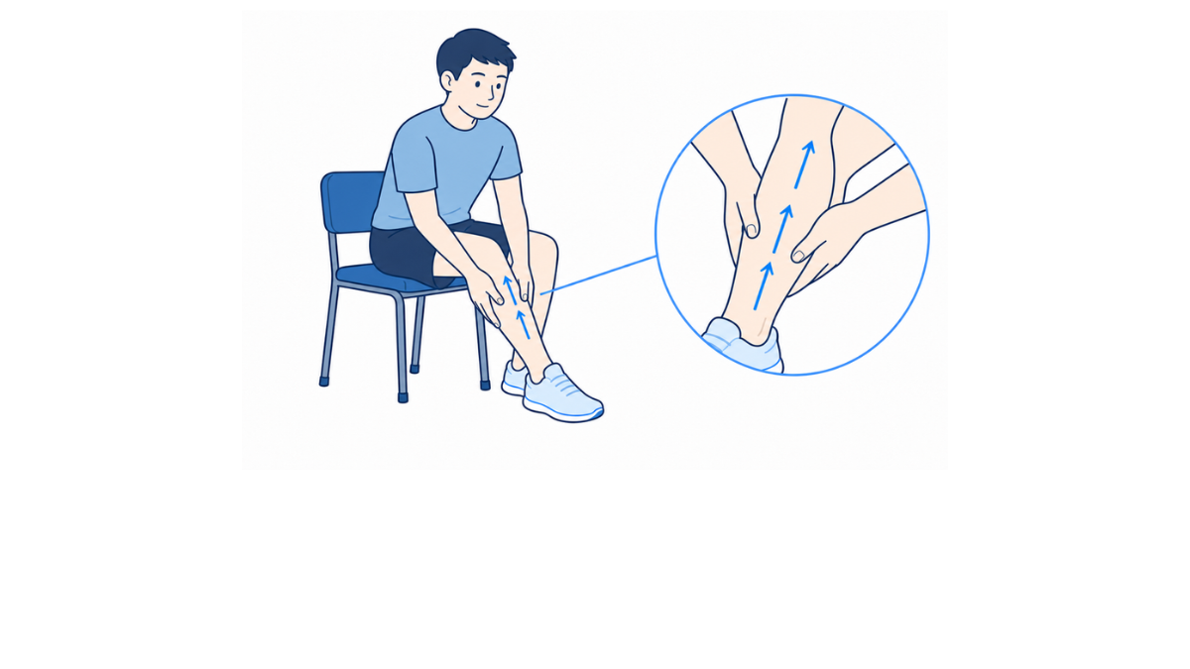
10秒×2セット
・足首から膝にかけてマッサージを行っていきましょう。
・マッサージの強度に注意して行うようにしましょう。

